Slide 1
互联网时代需求更为迫切
互联网的开放性和用户难以预计性，让负载测试更为迫切
但是，负载测试是资源密集型工作，需要大量的软硬件及管理投入
硬件投入
MySpace的百万量级并发用户压力测试
每台PC模拟1000个并发用户，需要购置1000台PC和2台以上的服务器作为测试控制器和结果数据库
软件投入
LoadRunner每1000虚拟用户收费在30万美元以上，每种负载协议收费在30万美元以上，监测诊断等服务则需要额外支付7万美元以上
开源工具的负载生成规模、协议兼容性以及其它功能都相对有限

Slide 2


系统需求
基准测试：
事务性要求严格、流程控制严格： 如12306铁路售票系统
基础设施瓶颈测试：如只是想测试目标系统的网络配置、负载均衡是否满足并发要求
非基准测试
传统的文件系统、数据库、操作系统等
云计算潮流中的云存储开放的api等

Slide 3
国内外现状

Slide 4
系统目标
应用层
事务测试
流式测试
服务层(Restful)
Restful Api
Restful Bench Mark
基础设施层
TPC-W Bench Mark
…
12306
MooC
IOZONE

Slide 5

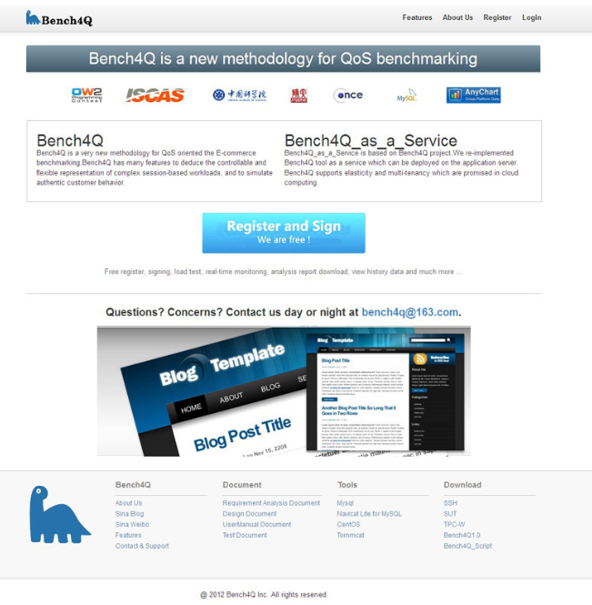
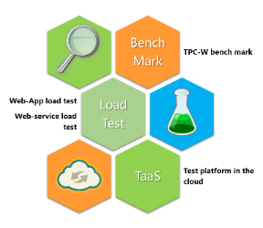
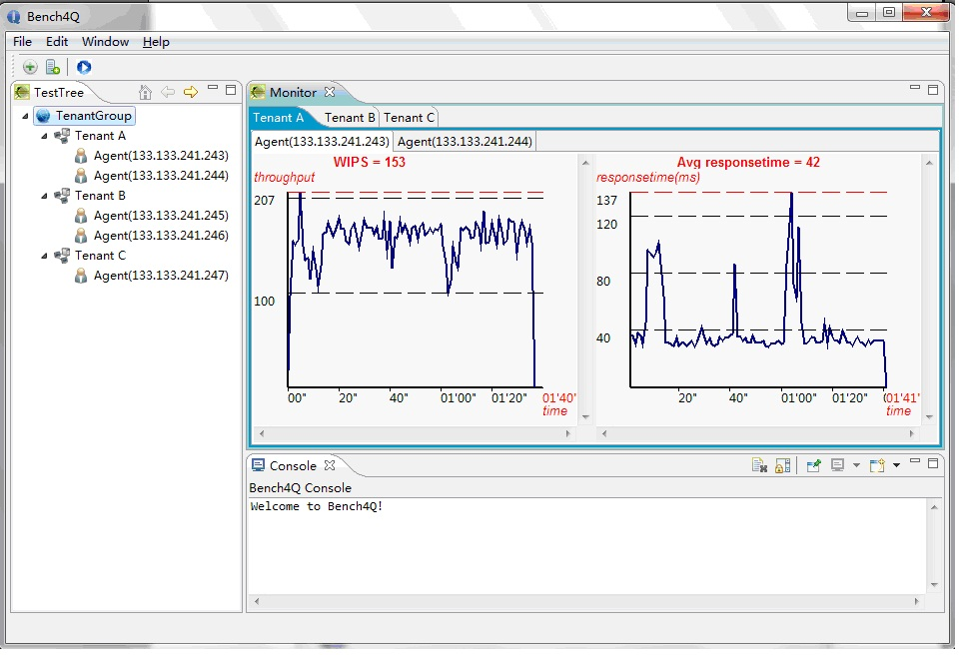
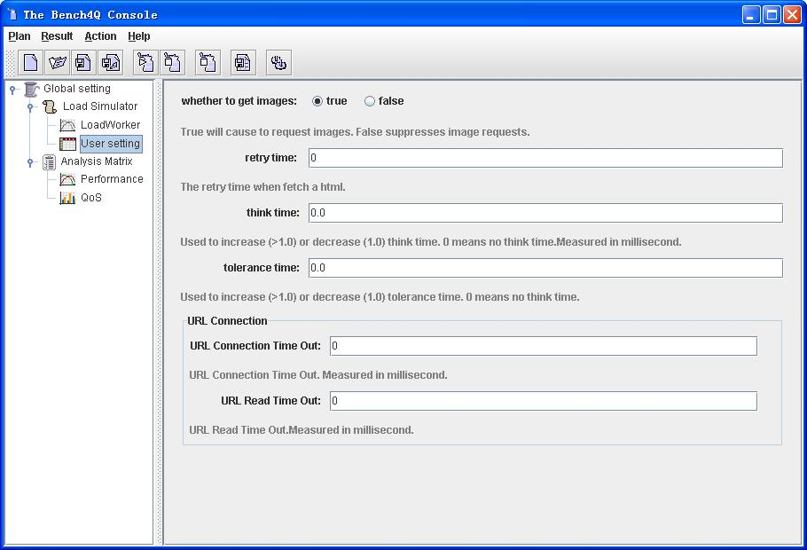
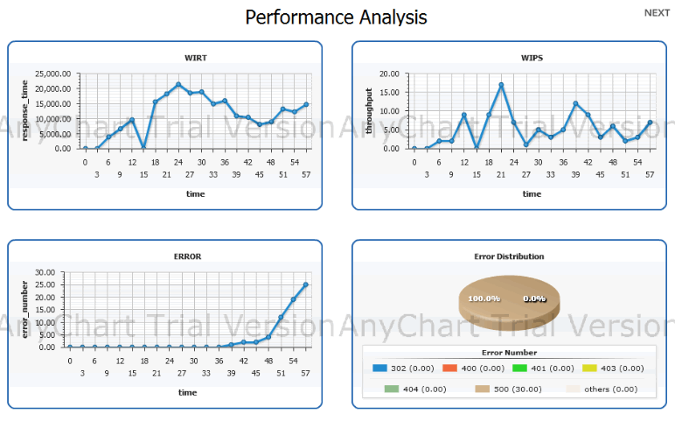
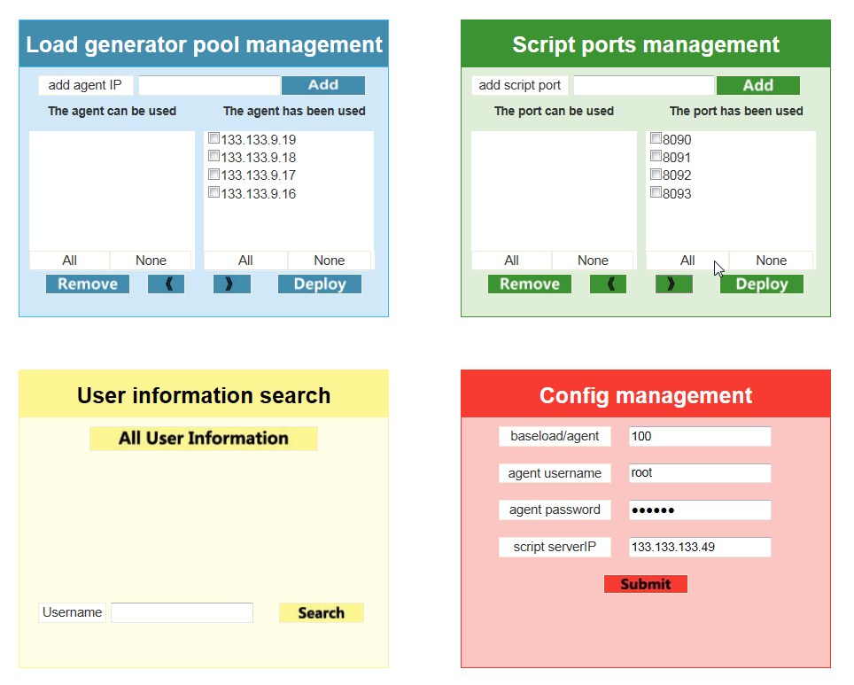
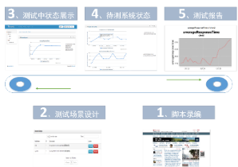
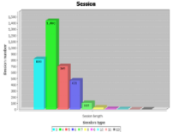
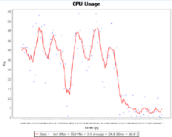
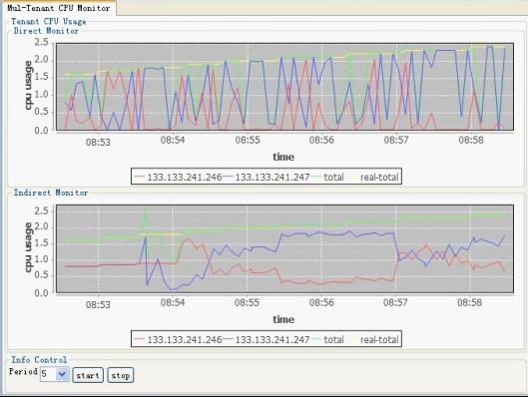
Bench4Q——Road Map
2011 OW2 程序竞赛
一等奖
Bench4Q 3.1
Bench4Q 3.0
基于云的负载测试服务平台
协议插件化扩展
多脚本支持
脚本更为丰富
服务高可用
...
基于云的负载测试服务平台
基于浏览器访问的自助门户
多租户支持
在线测试报告
...
Bench4Q 2.0
Bench4Q 1.0
负载测试工具
测试对象: Web应用、Web服务(RESTful)等应用系统
TPC-W基准测试工具
测试对象: 服务器、操作系统、中间件、数据库等基础软硬件平台
2009年
2011年
2013年

Slide 6
技术挑战
1、分布式系统经典问题（高可用、时钟同步等）
  例如：在组合测试脚本以达到复杂测试场景时，有可能对两个脚本的执行进度有严格的要求，否则无法模拟出特定场景
2、对于浏览器行为的模拟
  Session信息的保持和参数化
3、测试数据分析
  Bench4Q的测试数据分析模块没有实现

Slide 7
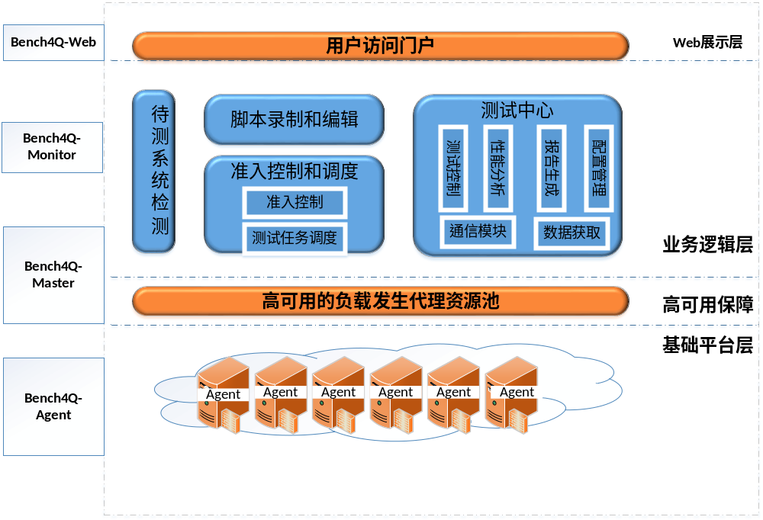
系统架构

Slide 8
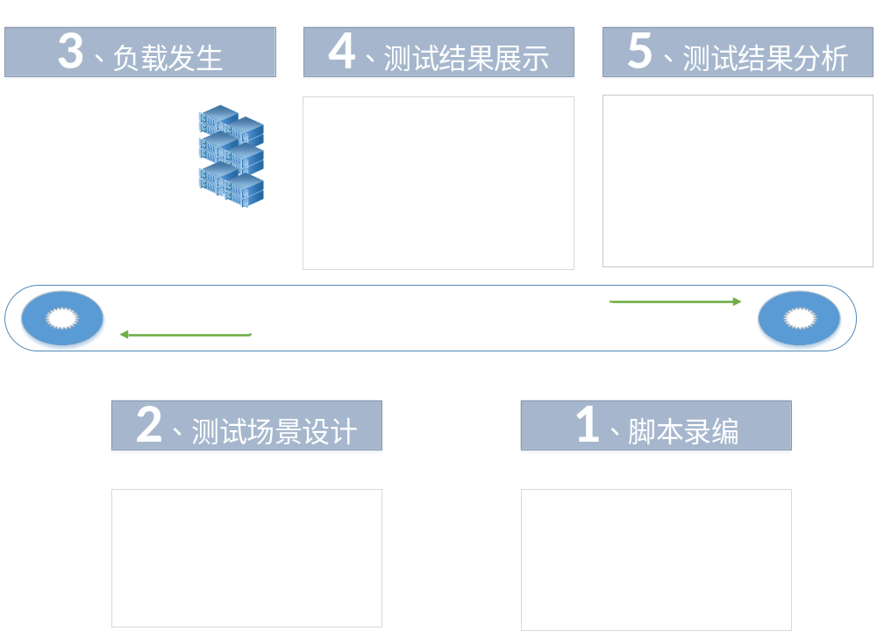
Bench4Q研制进展
  脚本录编：实现代理录制，语义支持page、batch
  测试场景设计：交互友好的设计过程
  负载发生：统计信息维度更为丰富
  结果展示、分析：多维度测试过程数据展示；分析暂无

Slide 9
Bench4Q研制进展——各模块情况
功能模块 | 进展情况
脚本录编 | 支持更多语义：page、batch Page即通过检测所得响应是否一个新的html页面作为标准 支持Batch操作，更好模拟浏览器并发发起请求
测试场景设计 | 更为重视用户交互 从纯文本框编辑到图形化更好的交互体验 (不足)对于复杂的需要协调不同脚本执行节奏的控制缺乏
负载发生 | 统计信息维度更为丰富 对于负载发生器的统计维度从最初的只有脚本，到脚本、页面、请求多维度统计 (不足)对于事务性（session）等信息的支持不好，使Bench4Q无法准确的模拟一组有序的事务性请求。
测试结果展示、分析 | 多维度信息展示 测试结果展示维度更为丰富，将负载发生器的所有统计数据全部展示 (不足) 对于测试结果的分析模块现在还没有实现

Slide 10
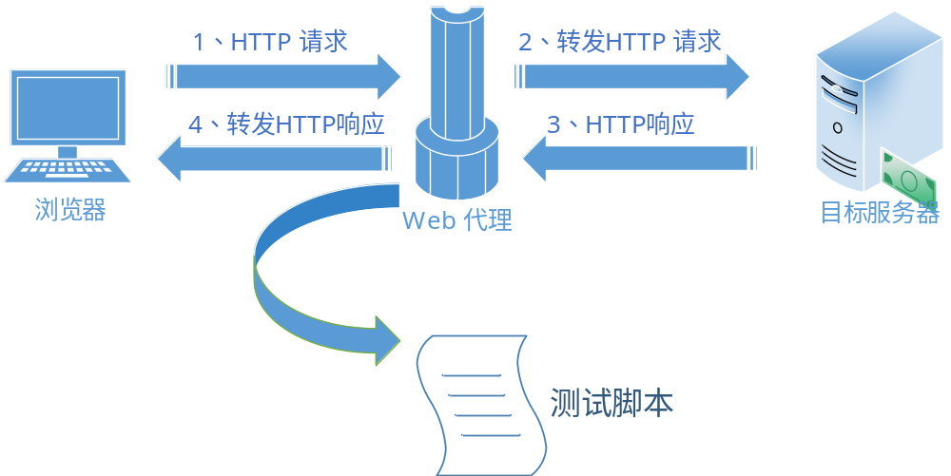
Bench4Q研制进展——脚本录编
测试脚本录制：
基于web代理进行自动脚本录制
实现了page划分
测试脚本编辑、查看：
支持语义：scenario、page、batch、behavior、plugin
实现了Http插件、Timer插件
支持文本化编辑、树形编辑
支持编辑后脚本的初步验证

Slide 11

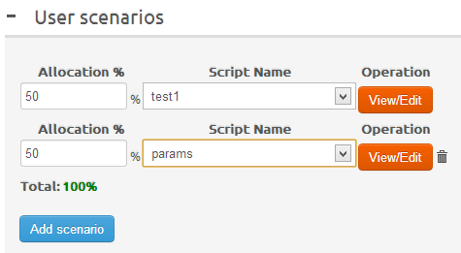
Bench4Q研制进展——测试场景设计
测试场景设计：
友好交互支持
支持多脚本组合测试场景
测试场景配置：
支持测试场景中各脚本的灵活配置

Slide 12
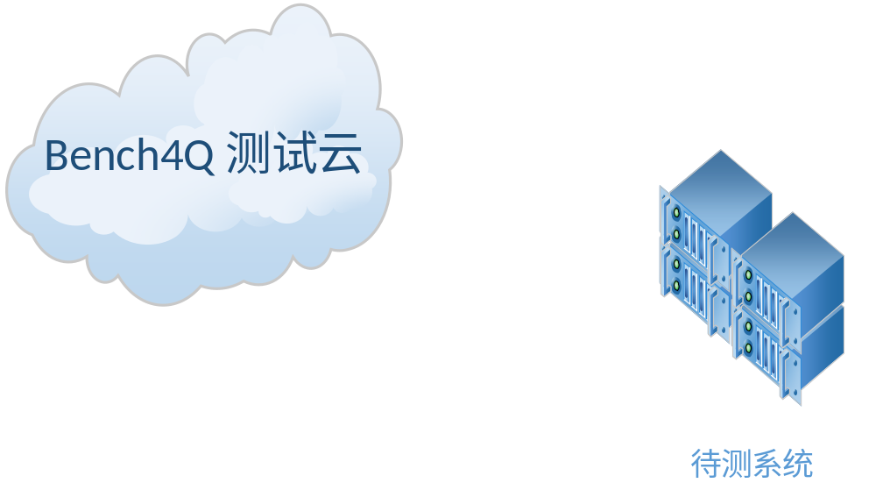

Bench4Q研制进展——负载发生
负载发生代理协议支持：
Http、Log、CommandLine、Timer
负载发生代理脚本解析：
用户行为
Timer行为
负载发生代理过程数据：
对每次请求结果都予以存储
存储中使用doubleBuffer策略

Slide 13
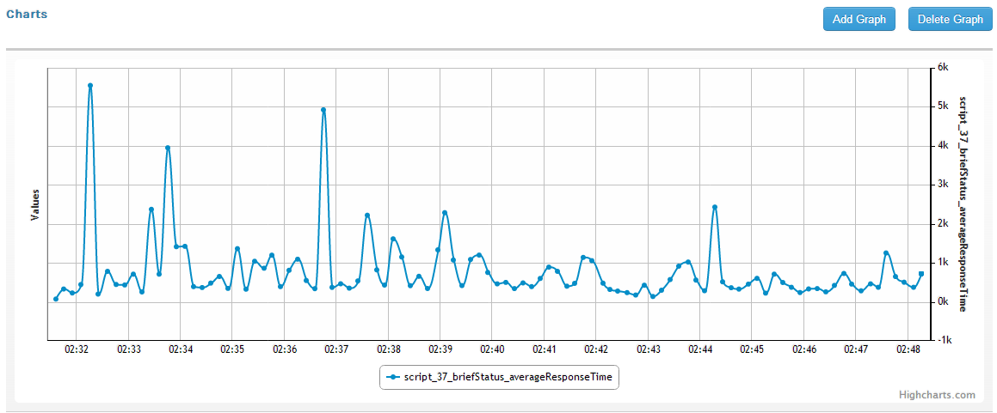
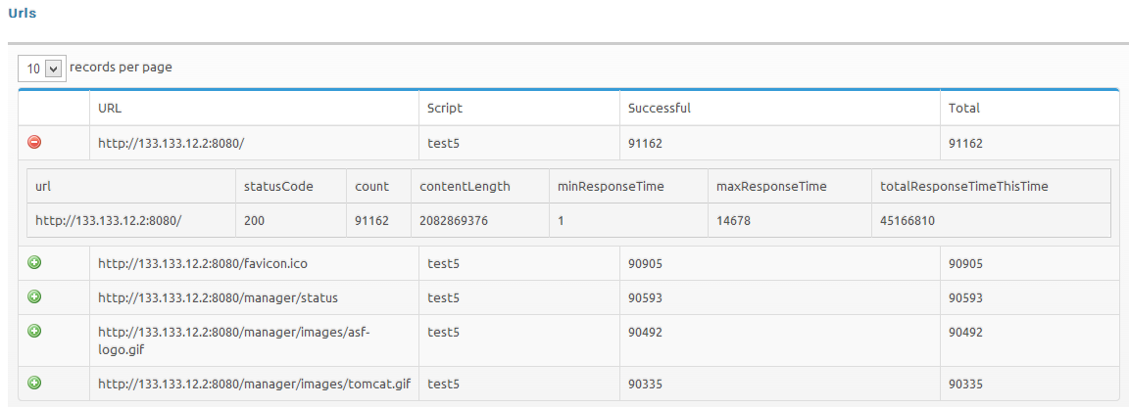
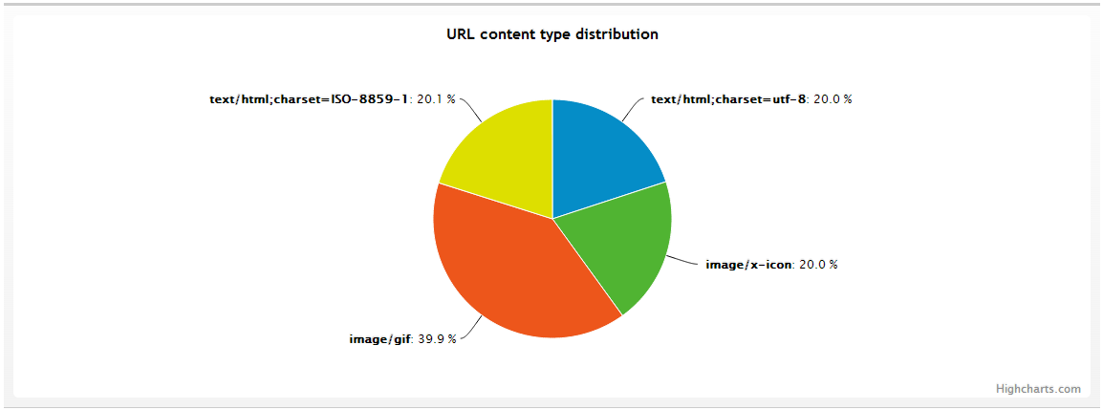
Bench4Q研制进展——测试结果展示、分析
测试结果展示：
来自测试发生代理的性能测试数据
来自监控模块的资源监控数据
测试报告生成
Pdf格式测试报告
测试结果分析
暂无

Slide 14
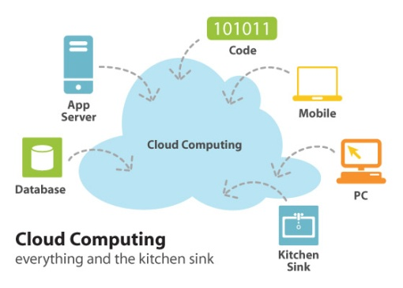


Bench4Q——商业模式和应用前景
独立安装软件
测试云
(公共服务、企业内部服务)
一体机
(与硬件厂商合作)
应用对象
软件评测机构
软件园、孵化基地
集成商、基础软件厂商
互联网企业
重要领域信息系统的业主单位
...

Slide 15
Bench4Q——商业化程度
独立安装软件
测试云
(公共服务、企业内部服务)
向苏州、中软等提供
正在向京东云擎迁移，
开放一个测试版本

